Slide 1
Gezondheidskunde: Pathologie 7 GZK-Path 7 Les 1
Persoonlijke verzorging MZ:
Hoofdstuk 1

Slide 2
Inhoud deze les
Periodeplanning
Begrip pathologie
Het vak GZK-pathologie
Begrippen stoornis, beperking, handicap, ziekte en aandoening
Verwerkingsopdrachten maken

Slide 3
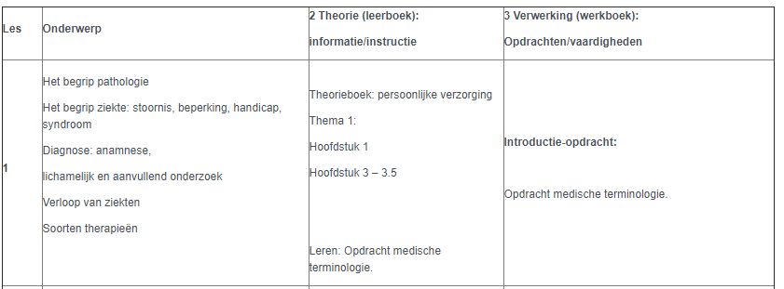
Periodeplanning GZK-Path
GZK AF1 en GZK Path1
WIKI: https://maken.wikiwijs.nl/122613/2018_COMBI__opleiding_MzVz
(Tip: opslaan in startscherm Noorderportal!)

Slide 4
Pathologie
Anatomie en Fysiologie?
Anatomie: bouw van het lichaam
Fysiologie: werking van het lichaam
Pathologie:
niet goed functioneren van een onderdeel van het lichaam / ziekteleer

Slide 5
Pathologie
Oorzaak
Diagnose stellen
Onderzoek
Symptomen/verschijnselen
Verloop ziektebeeld
Prognose en behandeling

Slide 6
Begrippen stoornis, beperking, handicap, ziekte en aandoening
STOORNIS:
een orgaan of lichaamsfunctie ontbreekt, vertoont afwijkingen, of is beschadigd (rekening houdend leeftijd)
BEPERKING:
moeilijkheid of onmogelijkheid om bepaalde normale menselijke activiteit uit te voeren
HANDICAP:
er is sprake van een verlies van mogelijkheden om op normale wijze deel te nemen aan het maatschappelijk verkeer.
ZIEKTE:
sprake van een verstoorde werking van een of meer organen. Heeft vaak een begin en eind.
AANDOENING:
overkoepelend begrip voor het geheel van symptomen, ziekteverschijnselen, ziekten, beperkingen en letsels

Slide 7
Vormen van beperkingen
Beperkingen op lichamelijk gebied
Beperkingen op verstandelijk gebied
Aangeboren beperkingen
Niet-aangeboren beperkingen

Slide 8
Verwerkingsopdrachten
Maken uit het werkboek Persoonlijke verzorging MZ:
Opdracht 1 in 2 groepen
Opdracht 2, 3 en 4

Slide 9
Afsluiting
Korte quiz:
https://forms.office.com/Pages/ResponsePage.aspx?id=nkK-N4Vuz0KvwRPGWHsrPzyMWnQ8wTpElbZk1UugBE9UNFJPVVJRRThOMVM5RlhOWlhTMlFMVjZaRy4u
Via e-mail klasselijst
Volgende les GZK-Path → Huiswerk af PV MZ H1 opdracht 2,3 en 4
Infectieziekten H4
Boeken mee!!

